Slide 1





QUẢN LÝ DÒNG HỌ
Hệ thống "Mộc Bản" - Kết nối nguồn cội, bảo tồn di sản.
TS. Mai Thúy Nga
Nhóm 2 - CSE703048

Slide 2
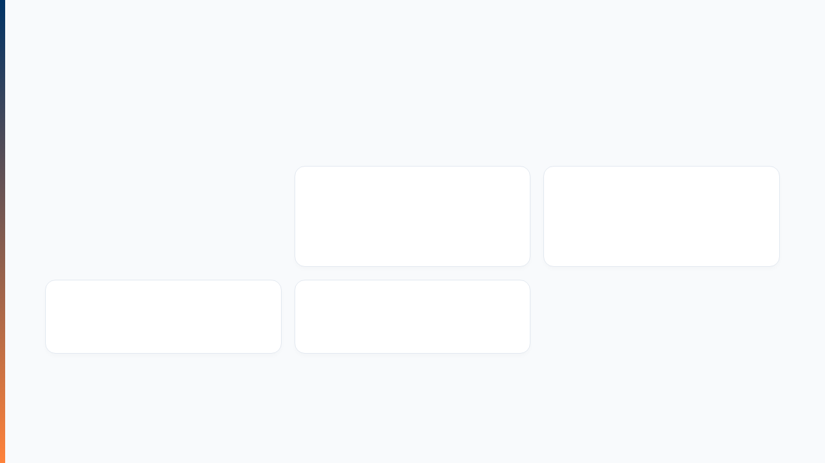

Thành viên thực hiện
Lê Thị Kiều Trang
Quách Hữu Nam
Nguyễn Tiến Lực
Trưởng nhóm
Triệu Tiến Quỳnh
Đỗ Hồng Thái

Slide 3






Nội dung báo cáo
Yêu cầu hệ thống (Requirements)
Phân tích trường hợp sử dụng (Use-case)
Thiết kế hệ thống (Design)
Cài đặt (Implementation)
Kết luận & Đề xuất

Slide 4




1. Đặt vấn đề
Lưu trữ thủ công
Tra cứu phức tạp
Rào cản địa lý
Sổ sách giấy tờ dễ bị mục nát, hư hỏng hoặc thất lạc thông tin quý giá qua các thế hệ.
Việc xác định quan hệ huyết thống giữa hàng nghìn thành viên mất rất nhiều thời gian và dễ sai sót.
Con cháu sinh sống ở nhiều nơi khó có thể tiếp cận và cập nhật biến động nhân khẩu kịp thời.

Slide 5

Mục tiêu dự án
Số hóa gia phả
Quản lý tập trung
Chuyển đổi dữ liệu sang dạng số, đảm bảo lưu trữ an toàn lâu dài và phục hồi nhanh chóng.
Hệ thống hóa thông tin thành viên, sự kiện và tài chính trên một nền tảng duy nhất.
Gắn kết thế hệ
Hiện đại hóa
Tạo không gian số chung để các thành viên dễ dàng tra cứu cội nguồn và tham gia hoạt động họ.
Tự động hóa các nghiệp vụ nhắc lịch giỗ, thống kê nhân khẩu và báo cáo quỹ minh bạch.

Slide 6


Người dùng mục tiêu
Trưởng họ / Hội đồng
Ban tài chính
Toàn quyền quản trị: Phê duyệt thành viên, thiết lập cây gia phả gốc và điều hành hoạt động chung.
Quản lý các danh mục thu/chi, niên liễm và đóng góp tự nguyện của toàn bộ dòng họ.
Thành viên dòng họ
Người dùng cuối: Xem sơ đồ cây, nhận thông báo sự kiện, phản hồi tham dự và cập nhật hồ sơ cá nhân.

Slide 7


Phạm vi dự án
Trong phạm vi
Ngoài phạm vi
•
Phát triển Web Application đồng bộ.
•
Ứng dụng Native Mobile (Android/iOS).
•
Phân hệ Quản lý Tài khoản & Phân quyền.
•
Tích hợp thanh toán online trực tiếp.
•
Phân hệ Cây gia phả trực quan.
•
Xác thực sinh trắc học cao cấp.
•
Phân hệ Sự kiện & Thông báo.
•
Trí tuệ nhân tạo (AI) phân tích gen.
•
Phân hệ Quản lý Quỹ (Thu - Chi).

Slide 8
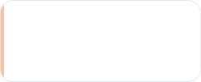
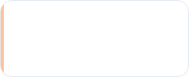
Yêu cầu phi chức năng
2s
99%
24h
Phản hồi
Uptime
Backup
Hệ thống đảm bảo tính Bảo mật (Mã hóa dữ liệu) và Khả năng mở rộng khi dữ liệu dòng họ tăng trưởng.

Slide 9

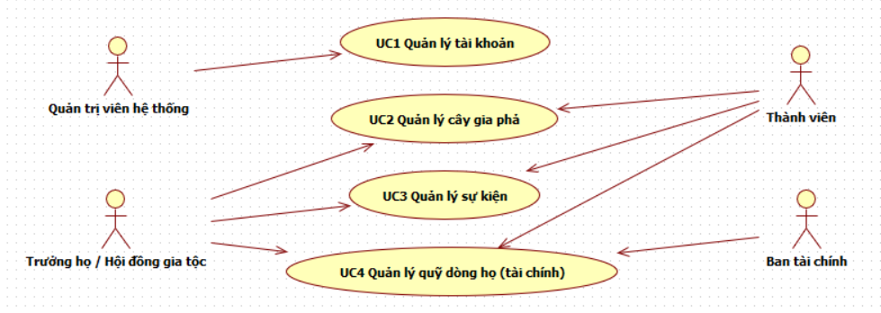
2. PHÂN TÍCH USE-CASE

Slide 10
Yêu cầu chức năng
Quản lý Tài khoản
Quản lý Cây gia phả
Đăng ký thành viên qua mã mời nội bộ, phê duyệt cấp quyền, xác thực mật khẩu OTP.
Thêm/Sửa/Xóa thành viên, liên kết quan hệ huyết thống đa tầng, vẽ sơ đồ cây tự động.
Quản lý Sự kiện
Quản lý Qũy dòng họ (Tài chính)
Khởi tạo lịch họp, tự động lập lịch giỗ từ ngày mất, phản hồi RSVP và lưu tư liệu kỷ niệm.
Thiết lập định mức thu niên liễm, ghi nhận thu/chi thực tế và báo cáo quyết toán quỹ.

Slide 11

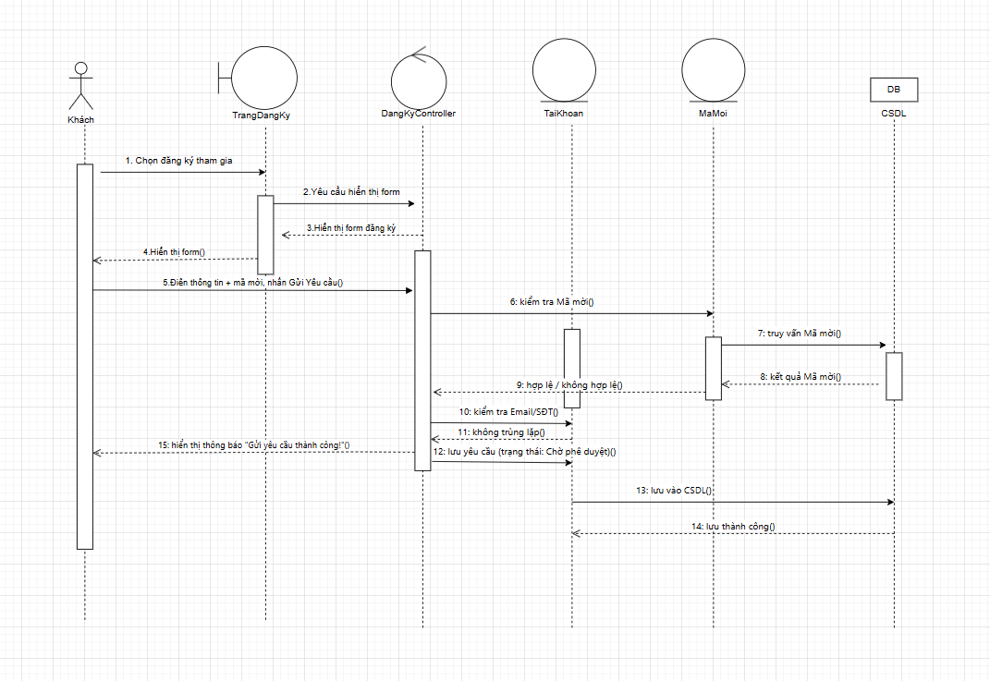
Sequence: Đăng ký tài khoản cá nhân và gửi yêu cầu tham gia dòng họ

Slide 12

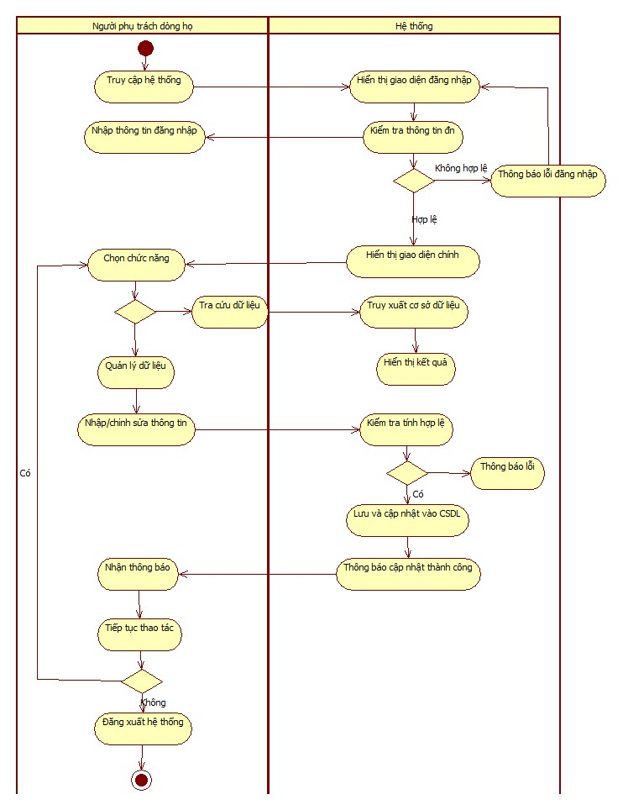

Quy trình nghiệp vụ: Quản lý Cây gia phả
Mô tả: Hệ thống tiếp nhận thông tin từ Trưởng họ, thực hiện kiểm tra các ràng buộc logic về tuổi tác và quan hệ trước khi lưu vào CSDL và vẽ lại sơ đồ cây phả hệ số.

Slide 13
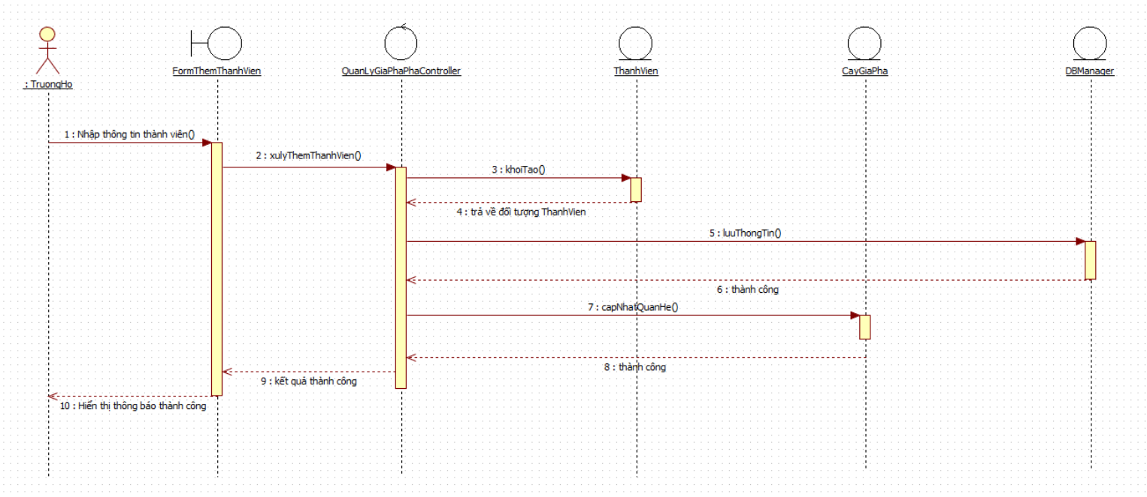
Sequence: Thêm thành viên mới

Slide 14

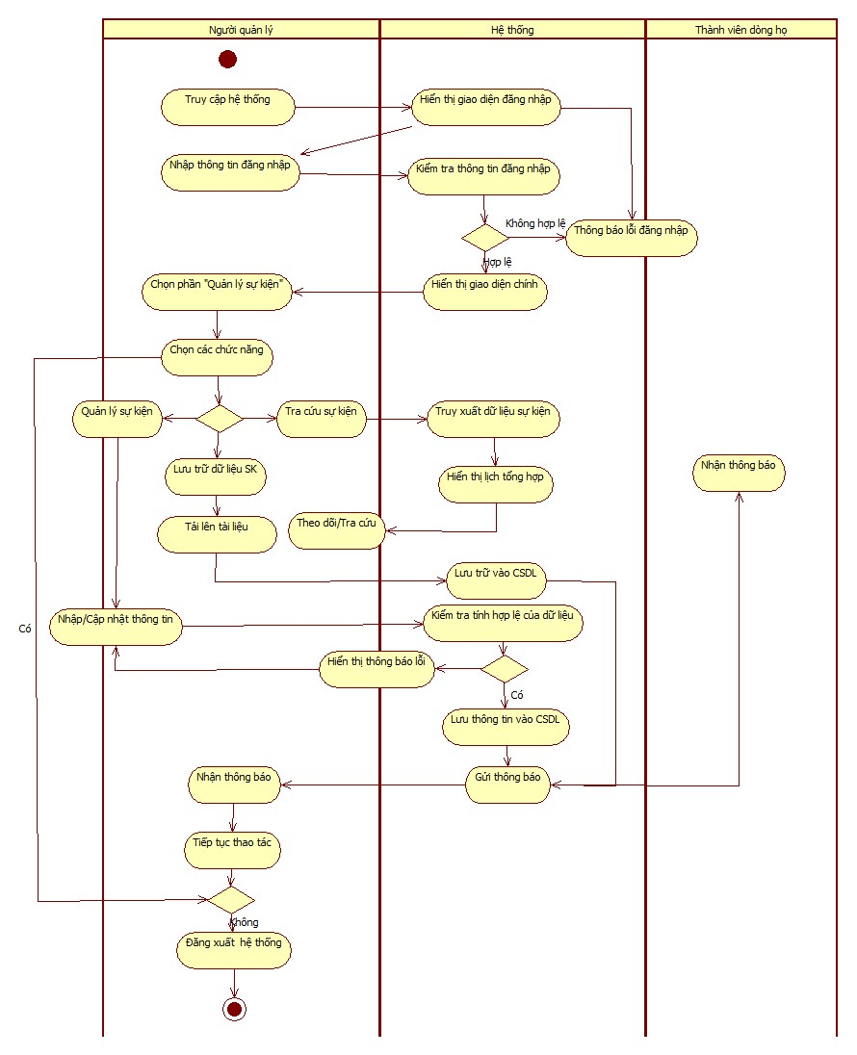
Quy trình nghiệp vụ: Quản lý Sự kiện
Mô tả: Khi sự kiện được tạo (họp họ, lễ giỗ), hệ thống tự động quét danh sách thành viên liên quan để phát đi thông báo đa kênh và tiếp nhận phản hồi tham dự.
[

Slide 15
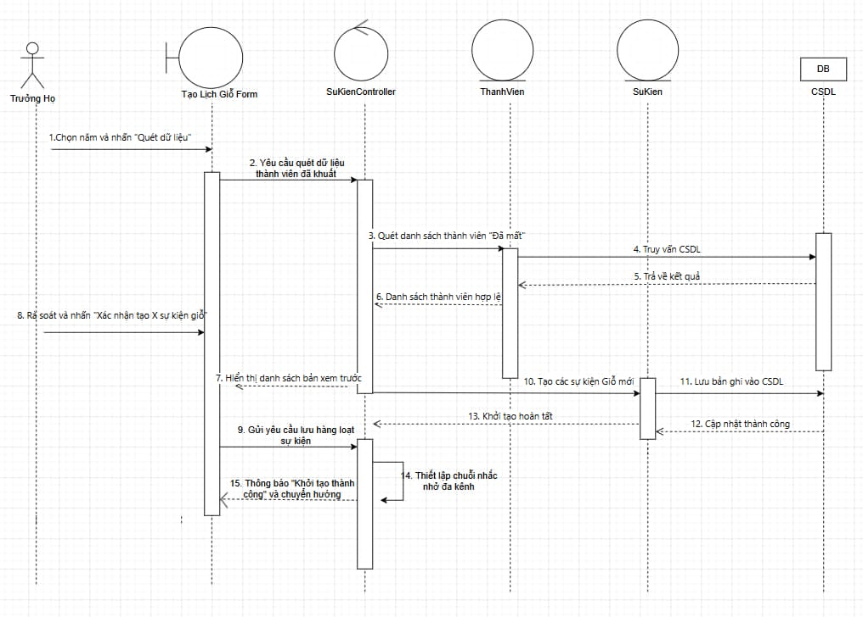
Sequence: Tạo lịch giỗ tự động

Slide 16

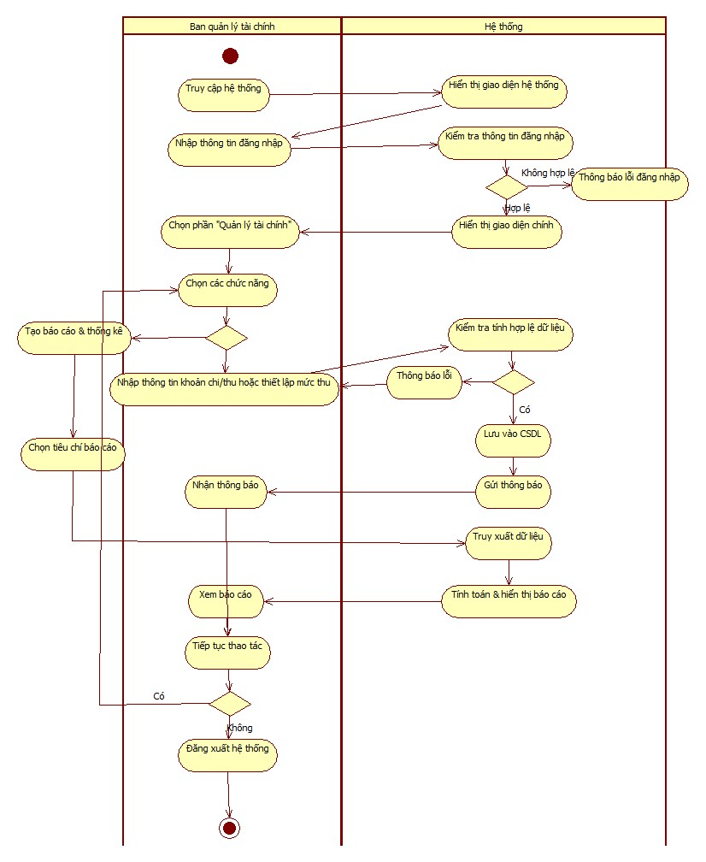

Quy trình nghiệp vụ: Quản lý Quỹ dòng họ
Minh bạch tài chính: Mỗi giao dịch thu chi đều yêu cầu chứng từ đi kèm. Hệ thống tự động đối soát số dư và kết xuất báo cáo tồn quỹ theo thời gian thực.

Slide 17
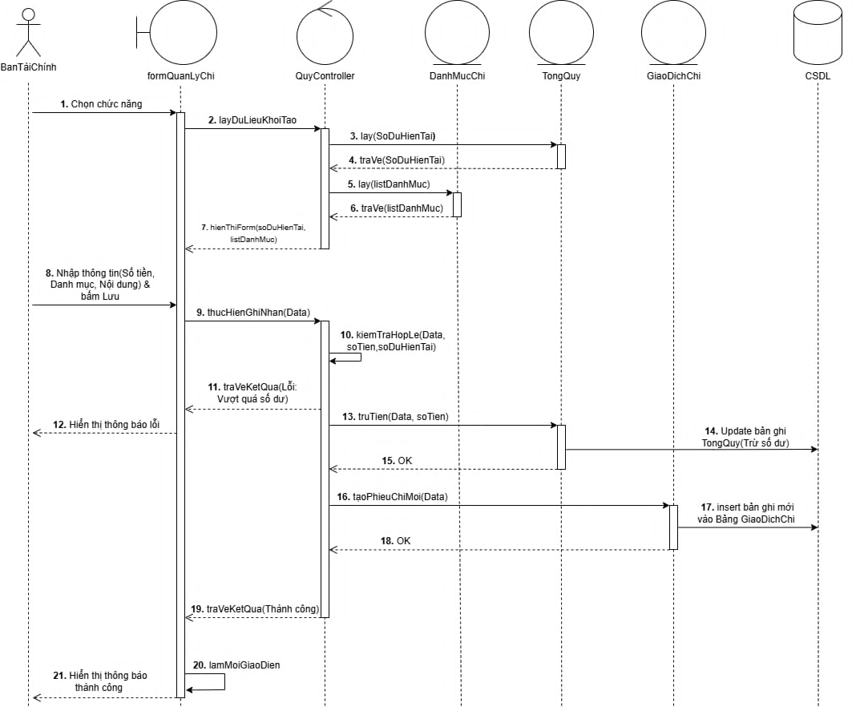
Sequence: Ghi nhận khoản chi

Slide 18

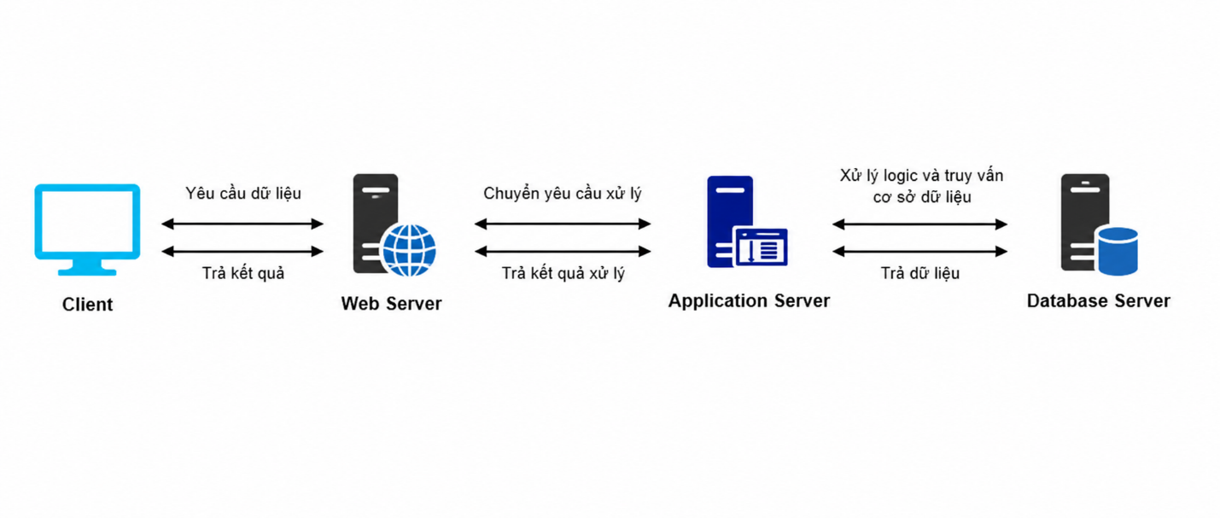
Kiến trúc Hệ thống
Hệ thống tuân thủ mô hình Client-Server đảm bảo tính bảo mật và hiệu suất:
•
Presentation: Web UI xây dựng bằng ReactJS.
•
Data: Lưu trữ tập trung qua MySQL Server.
•
Application: API Server xử lý logic bằng Node.js.

Slide 19



Thực thể trừu tượng chính
Dòng họ
Thành viên
Quan hệ
Tài khoản
Sự kiện
Phản hồi
Giao dịch
Danh mục

Slide 20

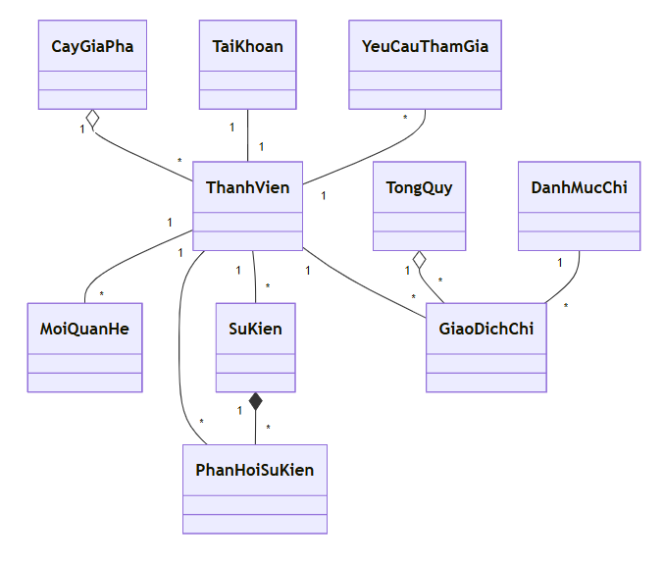
3. THIẾT KẾ HỆ THỐNG

Slide 21
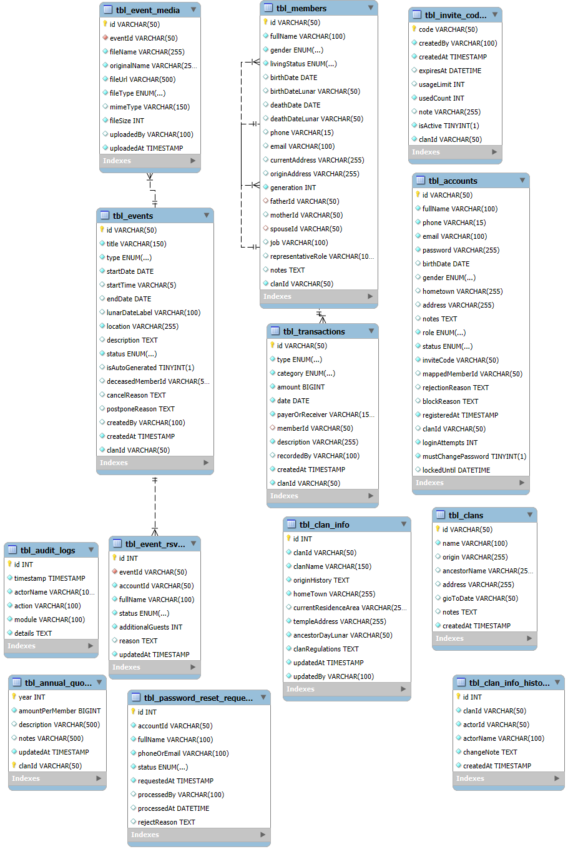
Lược đồ Cơ sở dữ liệu (ERD)

Slide 22
Các bảng dữ liệu trọng tâm
Bảng | Nhiệm vụ lưu trữ
tbl_accounts | Thông tin định danh, mật khẩu hash, vai trò và trạng thái.
tbl_members | Dữ liệu nhân khẩu, ngày sinh/mất và khóa ngoại phả hệ.
tbl_events | Lịch trình, địa điểm và nội dung sự kiện/giỗ chạp.
tbl_transactions | Lịch sử dòng tiền, chứng từ chi tiêu và người nộp quỹ.
tbl_clans | Thông tin định danh, nguồn gốc, thủy tổ và ngày giỗ tổ của dòng họ.

Slide 23

Thiết kế hệ thống API
Giao tiếp HTTP JSON
Chuẩn RESTful
Tách biệt hoàn toàn Frontend và Backend, giúp hệ thống dễ dàng bảo trì và tích hợp thêm Mobile App sau này.
Áp dụng các phương thức GET, POST, PUT, DELETE đồng bộ trên toàn bộ tài nguyên hệ thống.

Slide 24
Một số API tiêu biểu
Module | Endpoint | Mô tả
Auth | /api/auth/login | Xác thực & cấp JWT Token.
Member | /api/members | Truy xuất cây phả hệ số.
Finance | /api/finance/trans | Ghi nhận biến động thu-chi.
Event | /api/events/rsvp | Gửi phản hồi tham dự sự kiện.

Slide 25
4. CÀI ĐẶT HỆ THỐNG

Slide 26




Lựa chọn công nghệ
Link mã nguồn: https://github.com/tienquynh1312/mocban
ReactJS
Node.js
MySQL
Frontend linh hoạt
Backend tốc độ cao
CSDL quan hệ ổn định

Slide 27

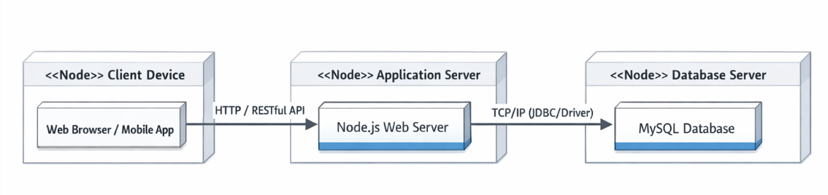
Sơ đồ triển khai hệ thống
Mô hình Client Device → Web Server → Database Server.

Slide 28

Cấu trúc mã nguồn dự án
Backend (Node.js)
Frontend (React)
/db (Schema & Query) /middleware (Auth JWT) /routes (Endpoints)
/components (UI Common) /pages (Functions) /services (API Calls)

Slide 29
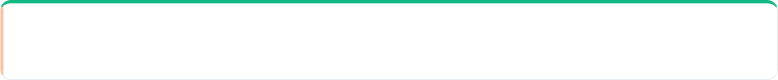
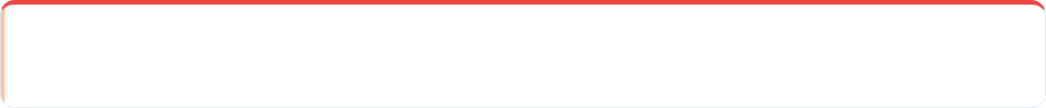
5. Kết quả & Hạn chế
Thành công: Hoàn thiện 4 phân hệ cốt lõi; Giao diện thân thiện; Chạy thử nghiệm ổn định.
Hạn chế: Chưa gửi thông báo tự động (Email/SMS); Chưa tối ưu dữ liệu quy mô hàng vạn người.

Slide 30


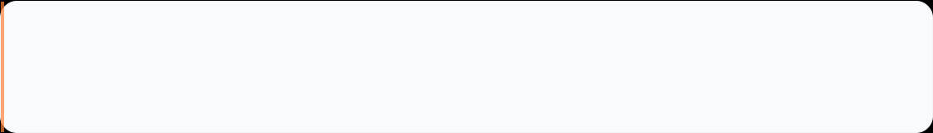
Mở rộng: Lộ trình công nghệ
Tích hợp AI Analysis
Mobile Native App
Ứng dụng trí tuệ nhân tạo để phân tích lịch sử, nhận dạng chữ viết cổ trong các văn bản gia phả hán nôm.
Phát triển ứng dụng di động riêng biệt cho iOS/Android để tối ưu hóa trải nghiệm người dùng cuối.
Zalo ZNS & SMS Gateway
Tự động hóa hoàn toàn các thông báo nhắc lịch giỗ, họp họ thông qua tin nhắn chính thức tới điện thoại thành viên.

Slide 31
Mở rộng: Quy mô hệ thống
Hỗ trợ đa dòng họ
Blockchain Security
Chuyển đổi mô hình từ quản lý đơn lẻ sang hệ thống Saas (Multi-tenant) phục vụ cộng đồng hàng nghìn dòng họ.
Ứng dụng công nghệ chuỗi khối để xác thực và bảo mật tuyệt đối tính toàn vẹn của dữ liệu huyết thống.

Slide 32


TRÂN TRỌNG CẢM ƠN!
HỎI & ĐÁP (Q&A)
Mọi thắc mắc và đóng góp ý kiến xin mời quý vị đưa ra câu hỏi.

